Slide 1
3D (dimension) model
29/01/2018, 11/08/2021
Hideki Miki, Ph.D. (Engineering), JICA Expert
Notes:
3次元モデル

Slide 2
Drawing and 3D model
Drawing is common language for engineer.
But user cannot understand drawing normally.
So, engineer and user cannot discuss by using drawing.
But if using 3D model, user can also understand.
So, engineer should use 3D model instead of drawing.
Notes:
図面と3次元モデル
・ 図面は技術者のための共通の言語である。・ しかし、ユーザーは通常、図面を理解できない。・ そのため、技術者とユーザーは図面を使って議論できない。
・ しかし、もし3次元モデルを使えば、ユーザーも理解できる。
・ そのため、技術者は図面の代わりに3次元モデルを使うべきである。

Slide 3
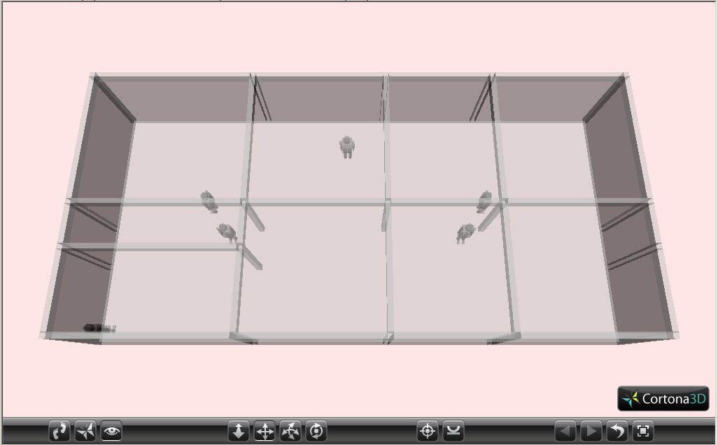
Skeleton
Existing columns, beams and walls are shown.
Also, some persons are shown as scale reference.
Space volume can be recognized easily.
Notes:
外殻
・ 既設の柱、梁、壁が表示されている。
・ また、何人かの人が、縮尺の参考として表示されている。
・ 空間の量が容易に認識される。

Slide 4
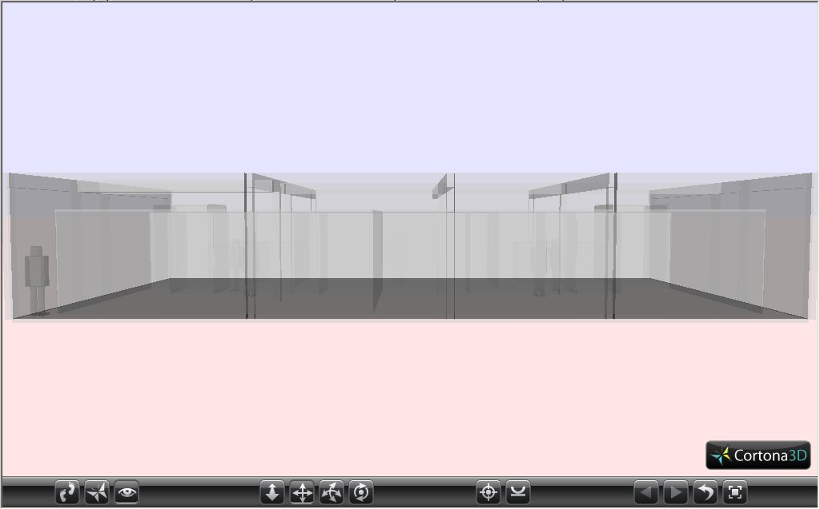
Skeleton and Panel
Panels are shown in skeleton.
Margin (gap) between panel and beam also between panel and upper floor can be recognized easily.
Distance between panel top and beam bottom is 550mm.
Distance between panel top and upper floor bottom is 900mm.
Notes:
外殻とパネル
・ パネルが外殻の中に表示されている。
・ パネルと梁、またパネルと上部の床の隙間が容易に認識される。
・ パネル上端と梁の下端の距離は550mmである。
・ パネル上端と上部の床の下端の距離は900mmである。

Slide 5
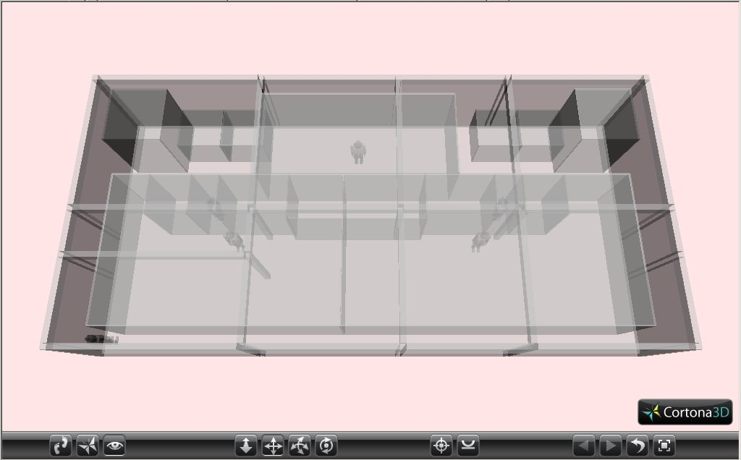
Skeleton and Panel (2)
BSL3 lab is located left front. ABSL3 lab is located right front.
Entrance or Corridor is located center rear.
Air conditioner section, supply filter section and exhaust filter section are located left rear and right rear.
Notes:
外殻とパネル (2)
・ BSL3実験室は左側前面に、ABSL-3実験室は右側前面に位置する。
・ 入口と廊下は中央後部に位置する。
・ 空調区画、給気フィルター区画、排気フィルター区画は左側後部と右側後部に位置する。

Slide 6
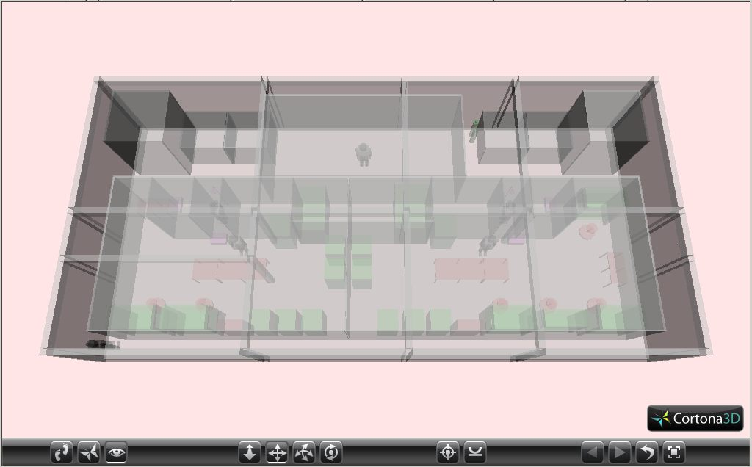
Skelton, Panel and Equipment
Experimental equipment are shown in Panel.
Margin (gap) between equipment and equipment, also between equipment and person can be recognized easily.
Notes:
外殻、パネルと機器
・ 実験機器はパネル内に示されている。
・ 機器と機器、また機器と人の余裕 (隙間) が容易に認識される。

Slide 7
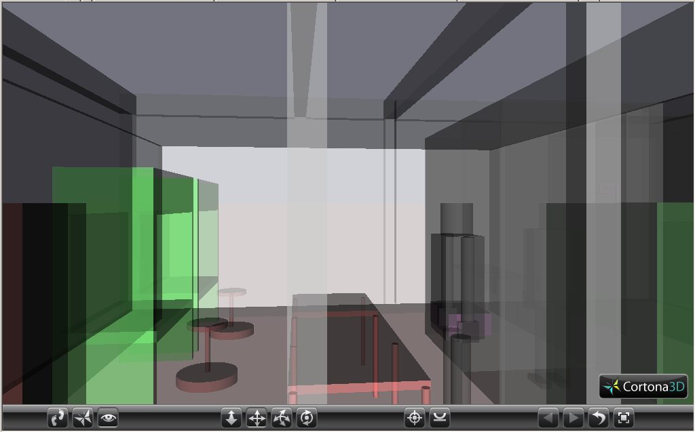
Skelton, Panel and Equipment (2)
Scene from wall between BSL3 Lab and ABSL3 Lab to BSL3 Lab is shown.
Height of equipment can be recognized easily.
Notes:
外殻、パネルと機器 (2)
・ BSL3実験室とABSL3実験室の間の壁からの景色が示されている。
・ 機器の高さが容易に認識される。

Slide 8
3D model availability
3D model can be rotate and be close-up.
If user requires, engineer can make whatever scene.
If user can use 3D software, user can do it by himself/ herself.
Notes:
3次元モデルの有効性
・ 3次元モデルは回転させたり、クローズアップさせたりできる。
・ もし、ユーザーが望めば、技術者はどのような景色でも作ることができる。
・ もし、ユーザーが3次元ソフトウェアを使えば、ユーザーが自身でそれをすることができる。

Slide 9
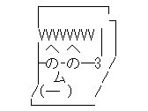
End
Thank you for cooperation with training course.
Email: mikiikka277@hb.tp1.jp
Facebook: Miki Hideki
Document server: http://gaga.jellybean.jp/indexbsl.html
Notes:
終り
・ トレーニングコースにご協力いただきまして、ありがとうございます。
・ Email: mikiikka277@hb.tp1.jp
・ Facebook: Miki Hideki
・ 文書サーバー: http://gaga.jellybean.jp/indexbsl.html

